Slide 1
Bài 4:Ràng buộc toàn vẹn
4.1. Khái niệm:
Ràng buộc toàn vẹn là những điều kiện ràng buộc giá trị trên một thuộc tính hoặc giữa các thuộc tính, giữa các bộ trong một hay nhiều quan hệ. Các ràng buộc này là bất biến, thỏa mãn ở bất kỳ thời điểm nào khi khai thác CSDL.
Ví dụ : Cho CSDL bán hàng gồm các quan hệ
HH(MSHH, TenHH, DVT, SoTon, ĐG)
KH(MSKH, TenKH, DC, DT, Fax)
DDH(SoDDH, NgayLap, MSKH)
CTDDH(SoDDH, MSHH, SL, Dg, GiamGia)
Có các ràng buộc như thế nào?

Slide 2
Bài 4(tt)
4.1.1 Các yếu tố của RBTV:
Một RBTV có 3 yếu tố: Bối cảnh, điều kiện và tầm ảnh hưởng của RBTV.
Bối cảnh của RBTV:
Là các quan hệ mà RBTV được định nghiã
Điều kiện:
Mô tả điều kiện của ràng buộc mà các quan hệ xuất hiện trong bối cảnh của ràng buộc đó phải thỏa.
Điều kiện có thể được biểu diễn bằng ngôn ngữ tự nhiên, mã giả (tựa Pascal), ngôn ngữ đại số tập hợp, ngôn ngữ vị từ ...

Slide 3
Bài 4(tt)
Tầm ảnh hưởng: Chỉ định những thao tác cơ sở (thêm, xóa, sửa) trên những quan hệ nào thuộc bối cảnh RBTV có thể gây nên nguy cơ vi phạm điều kiện ràng buộc, cần phải được kiểm tra khi thực hiện thao tác đó (dấu ‘+’ là phải kiểm tra, dấu ‘–‘ là không phải kiểm tra).
Ví dụ: RB1: Trong quan hệ HH, mỗi mặt hàng phải có 1 mã số phân biệt với các mặt hàng khác
HH(MSHH, TenHH, DVT, SoTon, ĐG)
Bối cảnh: HH
Điều kiện: q_{i},q_{j} ∈ HH :
q_{i}.MSHH <> q_{j}.MSHH => i ≠ j
Tầm ảnh hưởng:

Slide 4
Bài 4(tt)
4.2. Phân loại RBTV:
4.2.1. RBTV trên 1 quan hệ
4.2.1.1. Ràng buộc về miền giá trị của thuộc tính
Là ràng buộc qui định giá trị hợp lệ của một thuộc tính.
Ví dụ: KetQuaHT(MSSV, MSMon, HocKy, DiemL1,DiemL2)
Tân từ: Điểm lần 1 lấy giá trị từ 0 đến 10 và có độ chính xác là 0.5
Bối cảnh: KetQuaHT
Điều kiện: ∀ q ∈ T_{ketQuaHT} : (q.DiemL1= NULL) Or
(q.DiemL1 >= 0 and q.DiemL1 <=10 ) and (q.DiemL1*4) mod 2 = 0)

Slide 5
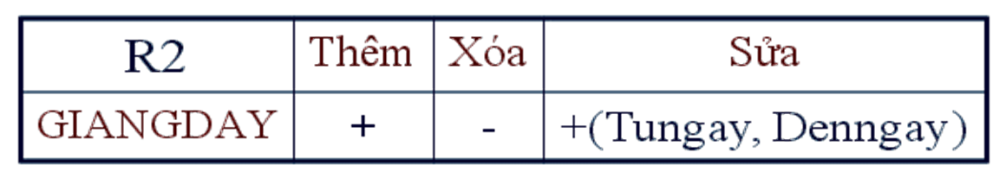
Bài 4(tt)
4.2.1.2. Ràng buộc liên thuộc tính:
Là mối liên hệ giữa các thuộc tính trên 1 bộ trong cùng 1 lược đồ quan hệ
Ví dụ: Ngày bắt đầu (TUNGAY) giảng dạy một môn học cho một lớp luôn nhỏ hơn ngày kết thúc (DENNGAY)
Nội dung:
∀gd ∈ GIANGDAY: gd.TUNGAY < gd.DENNGAY
Bối cảnh: GIANGDAY
Bảng tầm ảnh hưởng:

Slide 6

Bài 4(tt)
4.2.1.3 Ràng buộc liên bộ:
Là sự ràng buộc giữa các bộ trong một quan hệ. Đặc biệt là các ràng buộc duy nhất về giá trị của các thuộc tính khóa.
Ví dụ: Các giáo viên có cùng học vị, cùng hệ số lương thì mức lương sẽ bằng nhau
Nội dung:
∀gv₁,gv₂∈ GIAOVIEN: Nếu (gv₁.Hocvi=gv₂.Hocvi)∧(gv₁.Heso=gv₂.Heso)=> gv.Mucluong=gv.Mucluong
Bối cảnh: quan hệ GIAOVIEN
Bảng tầm ảnh hưởng:

Slide 7
Bài 4(tt)
4.2.2. Ràng buộc trên nhiều quan hệ:
4.2.2.1 Ràng buộc phụ thuộc tồn tại: Là điều kiện tồn tại 1 bộ trong 1 quan hệ (R) phụ thuộc vào sự tồn tại của 1 bộ nằm trong 1 quan hệ khác (Q). Điều kiện tồn tại này dựa trên khóa của quan hệ Q nằm trong quan hệ R. Còn được gọi là ràng buộc về khóa ngoại (Foreign key).
Ví dụ : Học viên thi một môn học nào đó thì môn học đó phải có trong danh sách các môn học
Nội dung:
∀k ∈ KETQUATHI, ∃m ∈ MONHOC:
k.Mamh = m.Mamh
Hoặc: KETQUATHI[Mamh] ⊆ MONHOC[Mamh]
Bối cảnh: quan hệ KETQUATHI, MONHOC

Slide 8
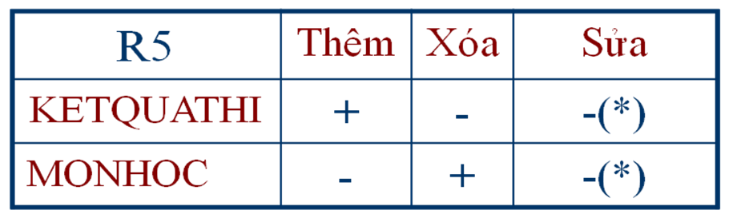
Bài 4(tt)
Bảng tầm ảnh hưởng:
4.2.2.2. Ràng buộc liên bộ liên quan hệ: Là ràng buộc đối với từng nhóm các bộ của nhiều quan hệ khác nhau.
Ví dụ: Mỗi DDH chỉ bao gồm tối đa 5 mặt hàng khác nhau
Bối cảnh: DDH, CTDH
Điều kiện: dh ∈ DDH :
Card({ct ∈ CTDH : ct.SoDDH = dh.SoDDH}) ≤ 5

Slide 9
Bài 4(tt)
- Tầm ảnh hưởng:
4.2.2.3 Ràng buộc liên thuộc tính – liên quan hệ: Là sự ràng buộc giữa các thuộc tính khác nhau trên các quan hệ khác nhau.
Ví dụ: Trong CSDL bán hàng đã cho ta có ràng buộc đối với cùng mặt hàng, số lượng bán trong CTDDH phải nhỏ hơn số lượng tồn trong quan hệ HH.
Bối cảnh: CTDDH, HH
Điều kiện: q_{i} ∈ CTDDH , q_{j} ∈ HH :
q_{i}.MSMH= q_{j}.MSMH and q_{j}.SoTon>=q_{i}.SL
 | Thêm | Xóa | Sửa
CTDH | + | - | + [SoDDH]
DDH | - | + | + [SoDDH]

Slide 10
Bài 4(tt)
- Tầm ảnh hưởng:
4.2.2.4.Ràng buộc do LĐCSDL có chu trình:
Biểu diễn lược đồ CSDL dưới dạng đồ thị:
Quan hệ được biểu diễn bằng nút tròn rỗng to.
Thuộc tính được biểu diễn bằng nút tròn đặc nhỏ.
Tất cả các nút đều được chỉ rõ bằng tên của quan hệ hoặc thuộc tính. Thuộc tính thuộc một quan hệ được biểu diễn bởi một cung nối giữa nút tròn to và nút tròn nhỏ.
Nếu đồ thị biểu diễn xuất hiện một đường khép kín.
=> lược đồ CSDL có sự hiện diện của chu trình.
 | Thêm | Xóa | Sửa
CTDDH | + | - | + [SL]
HH | - | - | + [SoTon]

Slide 11
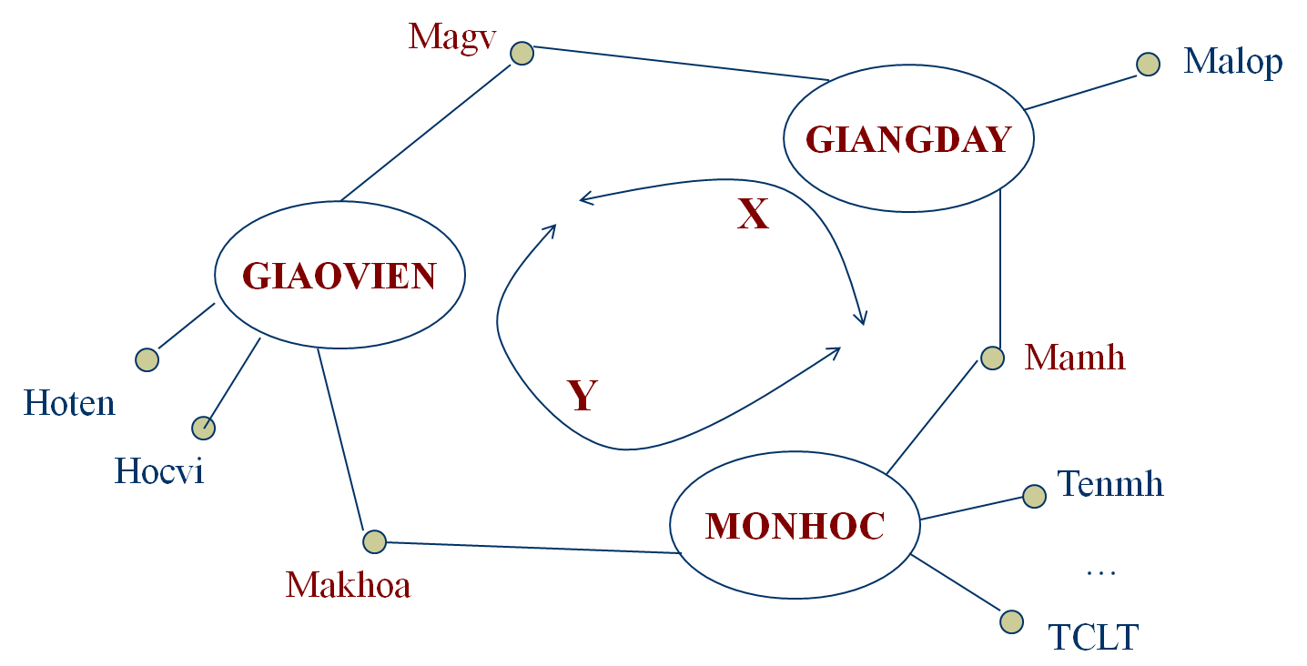
Bài 4(tt)
Ví dụ một đồ thị CSDL có chu trình

Slide 12
Bài 4(tt)
Do đồ thị có chu trình nên có thể xảy ra một trong ba ràng buộc sau:
Ràng buộc 1: giáo viên chỉ được phân công giảng dạy những môn thuộc khoa giáo viên đó phụ trách X ⊆ Y
Ràng buộc 2: giáo viên phải được phân công giảng dạy tất cả những môn thuộc khoa giáo viên đó phụ trách X = Y
Ràng buộc 3: có thể phân công giáo viên giảng dạy bất kỳ môn học nào X ≠ Y

Slide 13
Bài tập bài 4
Cho CSDL sau:
SINH_VIEN (MA_SV, HOTEN_SV, MA_CN)
CHUYEN_NGANH (MA_CN, TEN_CN)
MON_CN (MA_CN, MA_MON, TÍNH_CHAT)
ĐANG_KY (MA_SV, MA_MON, NAM_HOC, HOC_KY)
MON (MA_MON, TEN_MON, SO_TÍN_CHI)
Hãy tìm và phát biểu các RBTV có trong CSDL trên một cách chặt chẽ.

